Slide 1

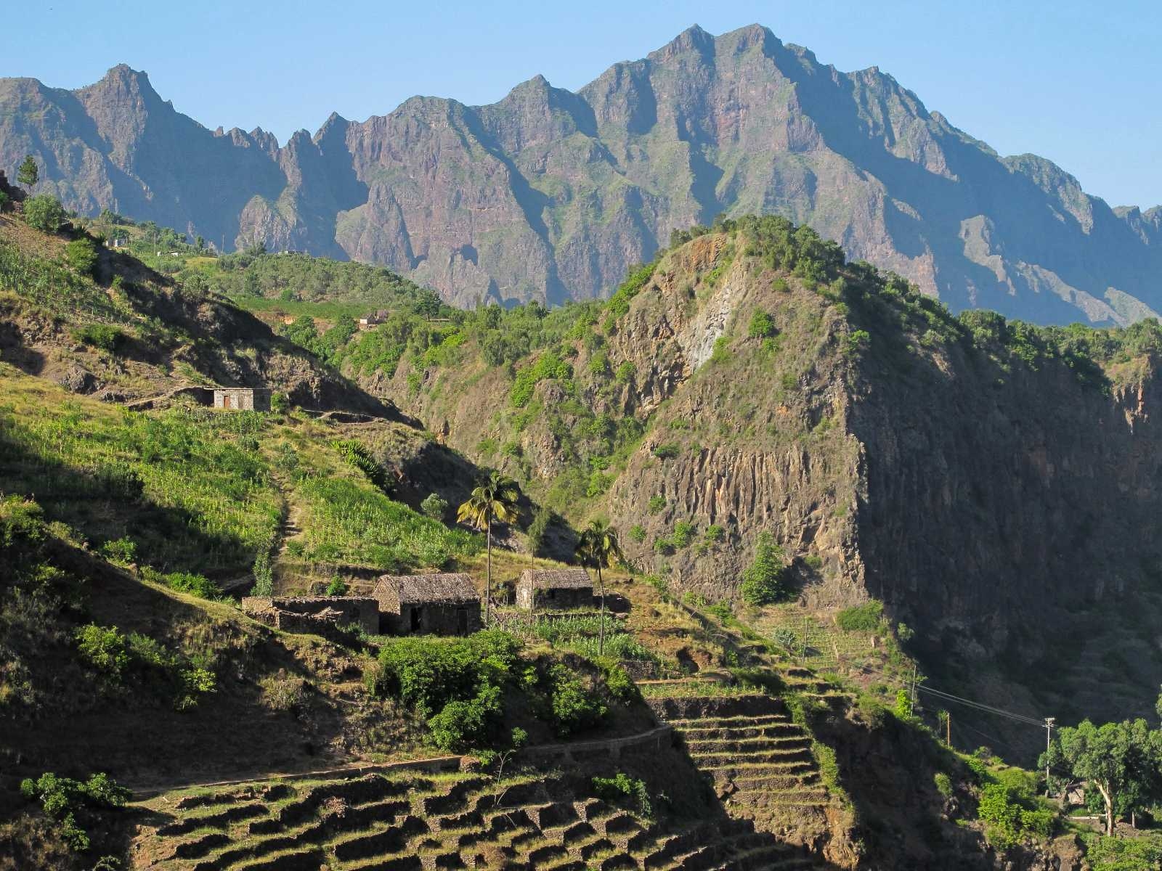

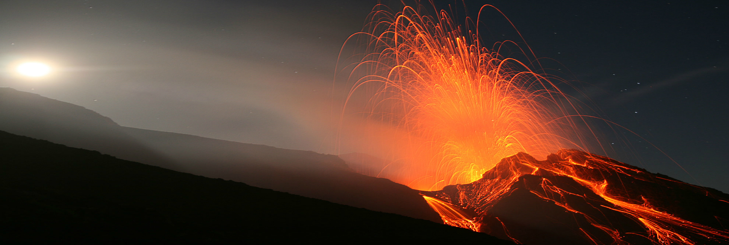


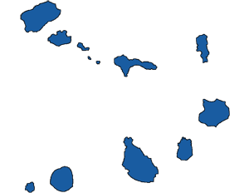
CONFÉRENCE
INTERNATIONALE
PROGRAMME
DE LA CONFÉRENCE
14 - 16 MARS
________■________
2022
PRAIA
CAP VERT
PROGRAMME
www.basaltconference.com
Ref.E-EICV.01/2022/VD-E.01

Slide 2
Item | Pag | Item | Pag
Préambule | 3 | Délais | 7
Programme de la conférence - Jour 1 | 4 | Calendrier des évènements | 8
Programme de la conférence - Jour 2 | 5 | Contacts | 9
Programme de la Table Ronde - Jour 3 | 6
PROGRAMME
DE LA CONFÉRENCE
14 - 16 MARS
________■________
2022
PRAIA
CAP VERT
www.basaltconference.com
Axé sur la protection de l'environnement
PLAN
Actions
Résultats
Axé sur l'innovation
Réalistes
Stratégique
Reévaluation
www.basaltconference.com
Ref.E-EICV.01/2022/VD-E.01

Slide 3
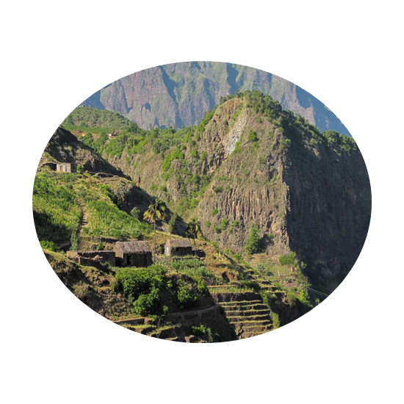
PREAMBULE
Pendant un siècle, les engrais conventionnels ont été la seule solution éprouvée qui pouvait produire suffisamment de nourriture pour la population mondiale grandissante, et donc la considération d'autres engrais a gagné peu de terrain au sein de l'industrie agricole à grande échelle. Mais comme la pollution et le ruissellement des engrais artificiels représentent une menace plus grande pour la santé humaine et environnementale, les marchés recherchent de plus en plus des alternatives durables qui peuvent éliminer les déchets qui se déversent des fermes vers les cours d'eau.
La consommation moyenne d'engrais en Afrique est de 10 kg / ha, soit 10% de la moyenne mondiale, presque 20 fois moins que la moyenne asiatique (191 kg / ha) et 9 fois moins que la moyenne de l'Amérique latine (94 kg / ha). La mauvaise utilisation des engrais en Afrique est principalement due à deux facteurs: le prix élevé des engrais compte tenu du faible pouvoir d'achat des agriculteurs et le manque d'alternatives offertes aux producteurs et aux agriculteurs.
L'utilisation de poudres de roche pour fertiliser le sol est une technique séculaire (les civilisations inca et égyptienne ont déjà compté sur l'utilisation de sous-produits de la roche pour la fertilisation des sols), qui a été laissée de côté, par l'expansion de l'utilisation et de l'approvisionnement des engrais solubles. Cependant, la hausse des prix de ces produits a laissé un nombre croissant d'agriculteurs sans possibilité de fertiliser le sol et, ainsi, de garantir une production compatible avec leurs efforts et les investissements réalisés.
C’est dans ce contexte que le Cap-Vert accueillera un événement international sur le thème «APPLICATION DE LA POUDRE DE BASALTE EN AGRICULTURE ET FIBRE DE BASALTE DANS L'INDUSTRIE - Ses avantages en tant qu'engrais pour l'agriculture». L'événement aura lieu du 14 au 16 Mars 2022, à la Noble Hall de l'Assemblée Nationale du Cap-Vert, Praia.
La Conférence Internationale, intitulée BASALT CONFERENCE, se concentre sur l'application de la poudre de basalte dans l'agriculture en tant qu'engrais par excellence pour l'agriculture, d'une durée de trois jours, du 14 au 16 Mars 2022. Une «Table Ronde d'Intégration et Débats» le 16 Mars clôturera l'événement.
PROGRAMME
DE LA CONFÉRENCE
14 - 16 MARS
________■________
2022
PRAIA
CAP VERT
Pag 3
www.basaltconference.com
Ref.E-EICV.01/2022/VD-E.01

Slide 4
PROGRAMME
JOUR 14 Mars 2022
ACCRÉDITATION :
08:00 – 08:30
08:30 – 10:15
10:15 – 10:45
10:45 – 12:30
12:30- 14:00
14:00 – 15:45
15:45 – 16:15
16:15 – 18:00
20:00 – 22:30
À partir de 7:00
Cérémonie d'ouverture
Conférence I : «ÉTAT ACTUEL DE LA RECHERCHE SUR L'UTILISATION DE LA POUDRE DE BASALTE ET LA CONSOLIDATION DE SON APPLICATION EN AGRICULTURE»
Conférencier : Prof. Eder de Souza Martins – Chercheur à EMBRAPA (Société Brésilienne de Recherche Agro-élevage)
Modérateur : Mme Joanna Campe, Founder et executive director of RTE
Débat
Pause café
Conférence II: «DE LA RECHERCHE À LA LÉGISLATION ET À LA RÉGLEMENTATION DE L'APPLICATION DE LA POUDRE DE BASALTE EN AGRICULTURE: de recherche, législation et réglementation sur l'application de la poudre de basalte – Le Brésil comme Étude de cas»
Conférencier : Prof. Suzi Huff Theodoro – Chercheur à l'Université de Brasilia
Modérateur : Cabo Verde
Débat
Déjeuner
Conférence III: «RECONSTRUCTION DU SOL ET DE L'ENVIRONNEMENT AVEC L’APPLICATION DE LA POUDRE DE BASALTE POUR UNE PRODUCTIVITÉ ET UNE QUALITÉ ALIMENTAIRES ACCRUES»
Conférencier : Prof. Bernardo Knapik – Chercheur à l’Université Estadual do Paraná – Brésil
Modérateur : Cabo Verde
Débat
Pause café
Conference IV: «UTILISATION DE LA POUDRE DE BASALTE EN AGRICULTURE - Étude de cas»
Conférencier : Prof. Émérite Peter van Straaten – Université de Guelph – Canadá
Modérateur : Côte d’Ivoire
Débat
Réception de bienvenue
PROGRAMME
DE LA CONFÉRENCE
14 - 16 MARS
________■________
2022
PRAIA
CAP VERT
Pag 4
www.basaltconference.com
Ref.E-EICV.01/2022/VD-E.01

Slide 5
PROGRAMME
JOUR 15 Mars 2022
ACCRÉDITATION 08:30 – 10:15
10:15 – 10:45
10:45 – 12:30
12:30- 14:00
14:00 – 15:30
15:30 – 15:45
15:45 – 17:30
17:30 – 17:45
17:45 – 19:30
> 19:30
> 18:00
À partir de 7:00
Conference V: «LES DÉFIS DU DÉVELOPPEMENT DURABLE: La nécessité d'une gestion des nutriments en agriculture»
Modérateur : ARAA - Agence régionale pour l'agriculture et l'alimentation
Conférencier : FAO - Organisation des Nations Unies pour l'alimentation et l'agriculture
Débat
Pause café
Conférence VI: «LA FERTILISATION DU SOL AVEC POUDRE DE ROCHE ET PRODUCTION DES ALIMENTS»
Modérateur Cabo Verde
Conférencier : Prof. Émérite Othon Henry Leonardos, de l'Université de Brasilia
Débat
Déjeuner
Panel I: «BASALTE: POTENTIEL AGROMINÉRAL ET POSSIBILITÉS DE CHAÎNE PRODUCTIVES»
Modérateur: Université Technique de l'Atlantique (UTA) – Cap Vert
Orateurs:
MSc. Magda Bergmann - Chercheur du Service Géologique du Brésil
MSc. Andrea Sander - Chercheur du Service Géologique du Brésil
Débat
Pause café
Conférence VII: « LA CHAÎNE DE DÉVELOPPEMENT AGRICOLE SUR LE CONTINENT AFRICAIN - De la production à l'industrialisation et à la distribution »
Modérateur : Chambre de Commerce, d'Industrie, d'Agriculture et de Services de Sotavento – CCISSS – Cap Vert
Conférencier : Banque Africaine de Développement – BAD
Débat
Coffee Break
Conférence VIII: «BIOTECHNOLOGIE ET ​​INNOVATION TECHNOLOGIQUE – La science comme fondement du développement durable de l'agriculture du futur»
Modérateur : Cabo Verde
Conférencier : Dr Sebastião Pedro da Silva Neto - EMBRAPA - Société Brésilienne de Recherche Agro-élevage
Debate
LIBRE
PROGRAMME
DE LA CONFÉRENCE
14 - 16 MARS
________■________
2022
PRAIA
CAP VERT
Pag 5
www.basaltconference.com
Ref.E-EICV.01/2022/VD-E.01

Slide 6

PROGRAMME
LE PROGRAMME DE LA TABLE RONDE
La POUDRE DE BASALTE DANS L’AGRICULTURE
LA QUALITÉ DES ALIMENTS ET la PROTECTION De l’ENVIRONNEMENT «TABLE RONDE D’INTEGRATION ET LES DÉBATS»
JOUR 16 Mars 2022
Accueil des participants: À partir de 7:30
08:00 – 09:30
09:30 – 10:00
10:00 – 10:30
10:30 – 12:00
12:00 – 12:30
12:30 – 14:00
14:00 – 15:30
15:30 – 16:00
16:00 – 16:30
16:30 – 18:00
18:00 – 18:30
20:30 – 23:00
Thème I: Recherche, Législation, Réglementation et Technologie de «Reminéralisants de Sols»
Modérateur: University Of The Gambia – The Gambia
Interventions des Experts:
■ CILSS - Comité Permanent Inter-Etats de Lutte Contre la Sécheresse dans le Sahel
■ Prof. Suzi Huff Theodoro – Chercheur à l'Université de Brasilia
■ Prof. Émérite Peter van Straaten – Chercheur à l’Université de Guelph – Canadá
■ Prof. Eder de Souza Martins – Chercheur à l’EMBRAPA (Société Brésilienne de Recherche Agro-élevage)
■ Mme Joanna Campe, Founder et executive director of RTE
Débats
Pause-café
Thème II: Fertilisation des sols agricoles - Pratiques et Gestion
Modérateur: Université Cheikh Anta Diop de Dakar - Sénégal
Interventions des Experts:
■ Direction de l'Agriculture et du Développement Rural - Commission de la CEDEAO
■ ARAA - Agence régionale pour l'agriculture et l'alimentation
■ Université du Cap Vert
■ Prof. Émérite Othon Henry Leonardos, Chercheur à l’Université de Brasilia
■ Chambre Nationale d’Agriculture de Cote d’Ivoire - CNACI
Débats
Déjeuner
Thème III: Le Potentiel du Basalte comme Agrominéral et ses Spécificités
Modérateur : Chambre de Commerce agricole du Ghana - Ghana
Interventions des Experts:
■ MSc. Magda Bergmann - Chercheur du Service Géologique du Brésil
■ MSc. Andrea Sander - Chercheur du Service Géologique du Brésil
■ Prof. Émérite Peter van Straaten – Chercheur à l’Université de Guelph – Canadá
■ Université de Yaoundé - Cameroun
Débats
Pause-café
Thème IV: Rentabilité agricole et contrôle de la qualité des aliments produits
Modérateur: Université du Cap Vert
Interventions des Experts:
■ FAO - Organisation des Nations Unies pour l'alimentation et l'agriculture
■ ENSA - École Nationale Supérieure d‘Agronomie de Yamoussoukro – Côte d’Ivoire
■ Direction de l’Alimentation et de la Nutrition Appliquée (DANA) - Benin
■ Prof. Bernardo Knapik – Chercheur à l’Université Estadual do Paraná – Brésil
Débats
Cérémonie de clôture de la Conférence internationale
Dîner de bienvenue «LES SAVEURS DE LA CEDEAO»
PROGRAMME
DE LA CONFÉRENCE
14 - 16 MARS
________■________
2022
PRAIA
CAP VERT
Pag 6
www.basaltconference.com
Ref.E-EICV.01/2022/VD-E.01

Slide 7
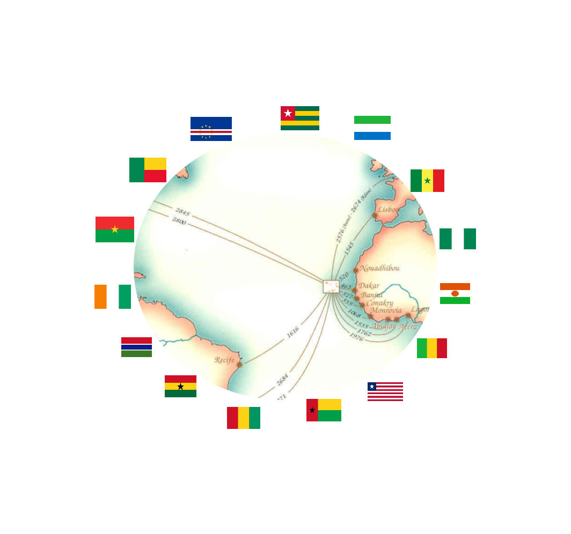
CONDITIONS D'EXPRESSION D'INTÉRÊT ET D'INSCRIPTION
Date limite d'inscription pour participer à la Table Ronde
Date limite d'inscription pour participer à la Conférence Internationale et aux réunions institutionnelles
PROGRAMME
DE LA CONFÉRENCE
14 - 16 MARS
________■________
2022
PRAIA
CAP VERT
2021
17
Mai
2022
15
Février
2022
28
Février
2022
14 ET 15
Mars
2022
16
Mars
Ouverture des inscriptions pour manifestations d'intérêt et participation à la Conférence Internationale
TABLE RONDE
CONFÉRENCE INTERNACIONALE
Pag 7
www.basaltconference.com
Ref.E-EICV.01/2022/VD-E.01

Slide 8

 |  |  |  | PLANNING DE LA CONFÉRENCE INTERNATIONALE
CABO VERDE 2022
BASALT CONFERENCE
CONFERENCE INTERNATIONALE |  |  |  |  |  |  |  |  | TABLE RONDE D’INTEGRATION ET LES DÉBATS
14 - 16 MARS 2022 |  |  |  |  |  |  |  |  | 16 MARS 2022
APPLICATION DE LA POUDRE DE BASALTE EN AGRICULTURE |  |  |  |  |  |  |  |  | LA POUDRE DE BASALTE DANS L’AGRICULTURE
Ses avantages en tant qu'engrais pour l'agriculture |  |  |  |  |  |  |  |  | La Qualité des Aliments et Protetion de l’Environnement
14 MARS 2022 |  |  |  |  |  |  |  |  | 16 MARS 2022
ACCRÉDITATION: à partir de 7:00 |  |  |  |  |  |  |  |  | ACCRÉDITATION: à partir de 7:00
08:00 | - | 08:30 | Cérémonie d'ouverture |  |  |  |  |  | 08:00 | - | 09:30 | Thème I: Recherche, Législation, Réglementation et Technologie de «Rochagem»
08:30 | - | 10:15 | Conférence I |  |  |  |  |  | 09:30 | - | 10:00 | Débats
10:15 | - | 10:45 | Pause-café |  |  |  |  |  | 10:00 | - | 10:30 | Pause-café
10:45 | - | 12:30 | Conférence II |  |  |  |  |  | 10:30 | - | 12:00 | Thème II: Fertilisation des sols agricoles et protection de l'environnement
12:30 | - | 14:00 | Déjeuner |  |  |  |  |  | 12:00 | - | 12:30 | Débats
14:00 | - | 15:45 | Conférence III |  |  |  |  |  | 12:30 | - | 14:00 | Déjeuner
15:45 | - | 16:15 | Pause-café |  |  |  |  |  | 14:00 | - | 15:30 | Thème III: Le Potentiel du Basalte comme Agrominéral et ses Spécificités
16:15 | - | 18:00 | Conférence IV |  |  |  |  |  | 15:30 | - | 16:00 | Débats
20:00 | - | 22:30 | Réception de bienvenue |  |  |  |  |  | 16:00 | - | 16:30 | Pause-café
 |  |  | 15 MARS 2022 |  |  |  |  |  | 16:30 | - | 18:00 | Thème IV: Rentabilité agricole et contrôle de la qualité des aliments produits
ACCRÉDITATION: à partir de 7:00 |  |  |  |  |  |  |  |  | 18:00 | - | 18:30 | Débats
08:30 | - | 10:15 | Conférence V
10:15 | - | 10:45 | Pause-café
10:45 | - | 12:30 | Conférence VI |  |  |  |  |  | 18:30 | - | 19:00 | Cérémonie de clôture de la Conférence internationale
12:30 | - | 14:00 | Déjeuner
14:00 | - | 15:30 | Panel I
15:30 | - | 15:45 | Pause-café
15:45 | - | 17:30 | Conférence VII
17:30 | - | 17:45 | Pause-café
17:45 | - | 19:30 | Conférence VIII
 | > | 19:30 | LIBRE
 |  |  |  |  |  |  |  |  | 20:30 | - | 23:00 | Dîner de bienvenue «LES SAVEURS DE LA CEDEAO»
Ref.E-EICV.01/2022/VD-E.01

Slide 9
PROGRAMME
DE LA CONFÉRENCE
14 - 16 MARS
________■________
2022
PRAIA
CAP VERT
www.basaltconference.com
BASALT CONFERENCE
Apartado nº 1042
Código Postal nº 7600
Praia
República de Cabo Verde
WhatsApp:+351 964 406 800
Viber:+351 964 406 800
Skype: setimocontinente
info@basaltconference.com
www.basaltconference.com
www.emergys.tech
Pag 9
Ref.E-EICV.01/2022/VD-E.01

